Slide 1

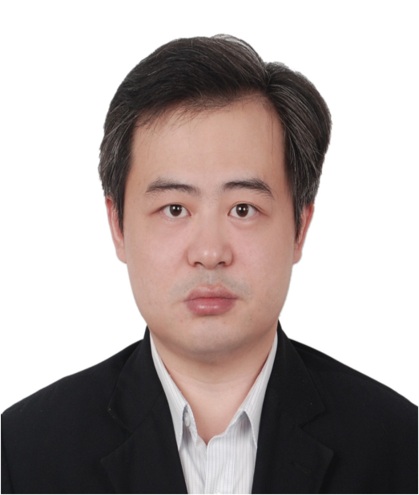
吴泽宇 主任医师、硕士生导师、普外二区行政主任
中国医疗保健国际交流促进会外科分会青年委员
广东省医师协会甲状腺专业医师分会副主任委员
招生专业与类型
科研工作
学术型硕士：临床医学（普通外科）
研究方向：
甲状腺癌的发病机制与防治研究;
血管疾病的临床与基础研究。
主要业绩：
1.近年来致力于甲状腺癌规范化治疗和甲状旁腺疾病治疗，国际上较早开展甲状腺癌喉返神经后方淋巴结清扫，在甲状腺微创治疗（腔镜、消融等）方面也进行了积极地探索。
2.在JBC、PLOS ONE、International Journal of Endocrinology, Medicine, Cancer biomarkers, Bull Cancer、WJG、WJGO、Frontiers of medicine等国内外核心刊物发表论文共70余篇，其中SCI论文13篇。参编专著四部。2010年起担任多家SCI杂志审稿人。广东省医学科研基金项目和广东省科技计划项目评审专家
研究资助:
先后主持广东省科技计划项目2项、广东省自然科学基金项目2项和广东省医学科研基金立项课题1项。作为主要成员参与多项广东省科技计划项目和1项国家“十一五”科技计划重大项目课题研究。
教育经历（或者教育与工作经历）
2015/08 –2016/08，UTSW，Visiting Professor
2015/03 –2015/06，德国利帕医院，公派访问学者
2012/12 – 至今，广东省人民医院，普通外科，主任医师
2008/12 – 2012/11，广东省人民医院，普通外科，副主任医师
2005/07 – 2008/11，广东省人民医院，普通外科，主治医师
2002/09 – 2005/06，中山大学，普通外科，博士
1999/09 – 2002/06，中山大学，普通外科，硕士
1994/09 – 1999/06，安徽医科大学，临床医学系，学士
Tel: 13929581126
Email: wu.zeyu@hotmail.com

